Slide 1

Footprints
Because life is a journey
Social Network on Graph
Notes:
Xin chào các thầy trong ban hội đồng, các quý phụ huynh và tất cả các bạn
Chúng em là nhóm đồ án Footprints, sản phẩm đồ án của nhóm chúng em là một mạng xã hội về điều ước sử dụng 2 công nghệ chính là machine learning và parallel computing

Slide 2


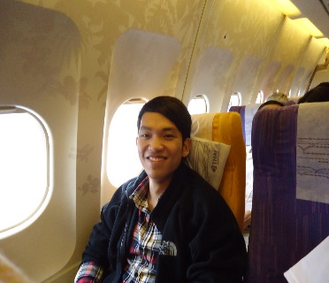
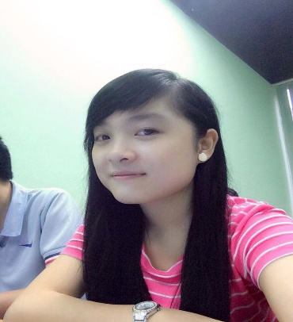


Footprints Team
Mr.TrungNT
Supervisor
NhanTT
Project Manager
ThangPC
HueTT
Teachnical Leader
Test Leader
TrungVT
Developer
HungVN
Developer

Slide 3
Contents
Introduction
Project Background
Part 1: 2 minutes
Project Management Plan
Part 2: 5 minutes
Requirement Specification
Part 3: 5 minutes
Software Design
Part 4: 15 minutes
Testing
Part 5: 2 minutes
Lesson Learned
Part 6: 1 minute
Demo
Part 7: 30 minutes
Q&A
Part 8: 30 minutes
3
Notes:
Nội dung trình bày của chúng em có 8 phần chính
Phần 1: Thông tin chung về đồ án
…
Và cuối cùng là Q&A

Slide 4

Background
Source: http://lifethink.gr/social-medias-influence-travel-industry-infographic/
Notes:
Trong giai đoạn lựa chọn ý tưởng cho dự án, chúng em có tìm được một thống kê về ngành công nghiệp du lịch trực tuyến – được thực hiện trên 120,000 người du lịch ở mỹ vào tháng 7 năm 2013.

Slide 5

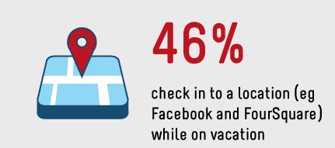
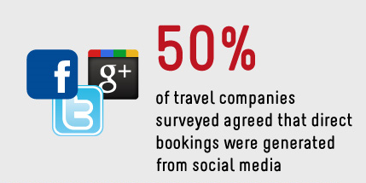
Background
Notes:
Theo thống kê này thì ....

Slide 6
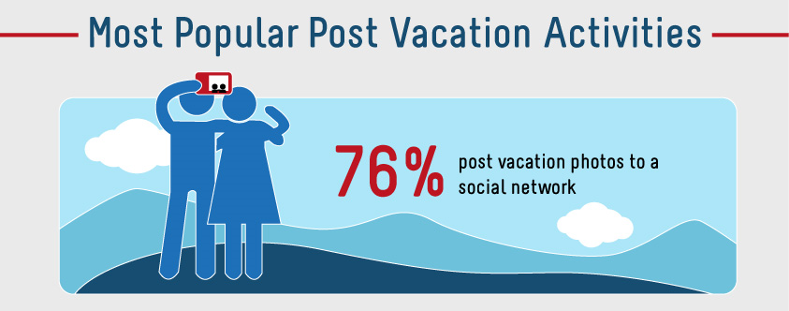
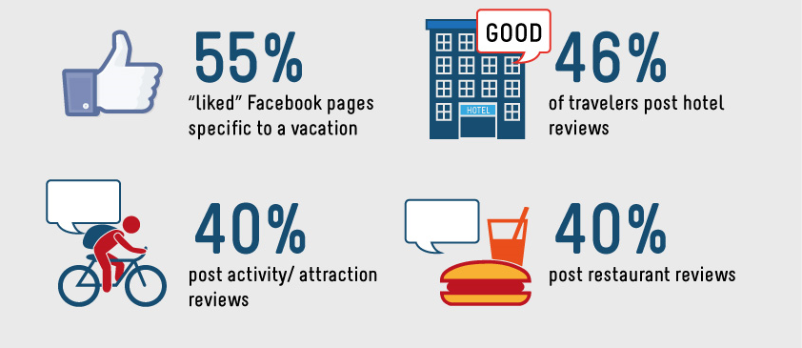
Social Network Trending
So the need is real!
Notes:
Ngoài ra, có ...
Những con số trên cho thấy nhu cầu chia sẻ trải nghiệm và tìm kiếm thông tin về du lịch trên các trang mạng xã hội là rất lớn.
Nhưng liệu cách mọi người đang chia sẻ các trải nghiệm của mình trên mạng xã hội có thực sự tiện lợi?

Slide 7
How people store travelling experience?
Facebook timeline
Our Idea
Destination post
Destination
Irrelevant post
Destination
Time sequence
Destination post
Destination
Irrelevant post
Destination
*scroll*
...
*scroll*
Destination
Destination post
Notes:
Hình dung bạn đang trong một chuyến du lịch qua nhiều địa điểm, và tại mỗi nơi – bạn lại post 1 bài về nơi đó trên facebook wall của mình.
Sau chuyến đi, bạn trở về nhà và muốn xem lại những nơi mình đã dừng chân – và nhận ra là những bài post đó bị lẫn lộn trong một mớ những thứ không liên quan khác – những bài hát, tin tức chia sẻ, ai đó tag bạn vào một bài viết...v.v
Bạn phải vất vả lăn chuột qua một chuỗi những bài viết dài lê thê để tìm được một bài viết về địa điểm nào đó bạn đã đi qua. Điều này thực sự bất tiện.
Nhận ra sự bất tiện đó, nhóm muốn tạo ra một sản phẩm để thay đổi cách mọi người đang chia sẻ trải nghiệm về du lịch.
Nhóm muốn tạo ra một nơi mà người dùng có thể lưu lại những địa điểm đã đi qua – một cách tuần tự và có liên kết với nhau. Để dễ dàng tìm kiếm sau này.
Nhóm lấy tên sản phầm là Footprints để thể hiện ý tưởng về sự tuần tự của các điểm dừng chân được lưu lại.

Slide 8
Changing the way people share travelling experience
User
Journey Timeline
Personal Timeline
Newsfeed
Destination
Personal activity
Friend Activity
Time sequence
Destination
Personal activity
Friend Activity
Destination
Personal activity
Friend activity
Destination
Personal activity
Friend Activity
Destination
Personal activity
Friend Activity
Notes:
Ngoài việc lưu lại những điểm dừng chân theo trình tự chuyến đi. Sản phẩm của nhóm cung cấp những tính năng vốn là điểm mạnh của mạng xã hội như newsfeed, hay personal timeline.

Slide 9
General concepts
Content
Has many
User
Has many
Journey
Has many
Destination
Has many
Activity
Notes:
Mạng Footprints hướng đến năm đối tượng chính. Trong đó một người dùng sẽ có nhiều chuyến du lịch, trong mỗi chuyến du lịch sẽ có nhiều điểm dừng chân, tại mỗi điểm dừng chân sẽ có nhiều thông tin được lưu trữ.
Mỗi khi người dùng tạo một chuyến đi, một địa điểm, một comment – Footprints sẽ ghi nhận nó như một Activity và lưu lại trên timeline và newsfeed.

Slide 10
System comparison
Function | General Social Network | Footprints
Make post
Like
Share
Comment
Upload Picture
Personal Timeline
Share
Check-in location
Journey Timeline
Journey Map Visualize
Tag
Instant Message
Search
Notes:
Slide trên so sánh một số tính năng phổ biến giữa Footprints và mạng xã hội thông thường.
Ngoài việc cung cấp tính năng phổ biện của mạng xã hội, Footprints cho phép người dùng lưu trữ chuyến đi dưới dạng timeline như đã trình bày, và cho phép visualize chuyến đi đó trên map qua sự kết nối địa điểm trực quan.
Có một số tính năng khác của mạng xã hội, như hash tag hay IM, cũng rất quan trọng với mạng xã hội nhưng do thời gian và nhân lực có hạn nên nhóm chủ động loại khỏi scope của dự án.

Slide 11
A Big Data Problems
How to increase system availability and scalability?
How to retrieve all activities of a group of user and sort them quickly?
Using services offered by Amazon Cloud.
Newsfeed graph in Graph Database
How to secure user information and manage them effectively?
Storing user identities in Microsoft SQL Database.
Notes:
Đặt mục tiêu xây dựng một mạng xã hội như trên, chúng em nhận diện một số bài toán cần giải quyết.
Với 2 timeline và một newsfeed, chúng em cần một giải pháp để truy xuất dữ liệu với performance tốt nhất. - Sau khi nghiên cứu từ nguồn tài liệu tin cậy và tham khảo kiến trúc của một số hệ thống tương tự nhóm quyết định sử dụng graph database làm transactional database.
Với một mạng xã hội thì vấn đề bảo mật thông tin người dùng là rát quan trọng – Nhóm đã chọn giải pháp sử dụng song song với một SQL Database để lưu trữ thông tin người dùng.
Với một hệ thống sử dụng 2 database và một apps, deployment topology sẽ phức tạp và việc communicate giữa các component này cần được đảm bảo về độ availability cũng như scalability. – Nhóm quyết định triển khai hệ thống trên hạ tầng Amazon Cloud và sử dụng một số dịch vụ lưu trữ của nó.

Slide 12
Our Proposal System
HTTPs Request
HTTPs Response
Calling Rest API + API Token
Return JSON
Calling via Neo4JClient
Secured by IP register
JSON Response Deserialized
HTTP Get Via Image URL
Image File
Calling S3 API + Credentials Key
HTTP via port 1433
JSON contains Image URL

Slide 13
Success Criteria
Newsfeed algorithm is working
The web application is delivered on time
System works well after deployed on AWS
Documents fully reflects the scope of project
Team communication is boosted

Slide 14
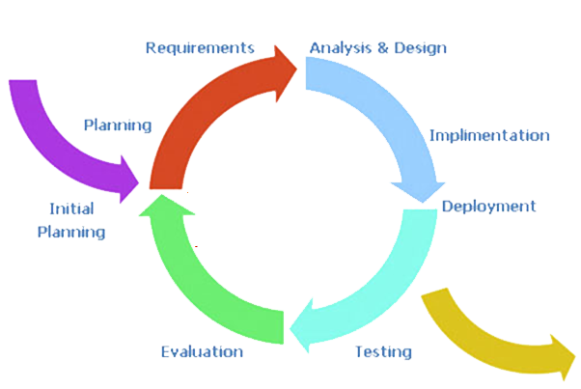
Software process model

Slide 15




Team work
Time: 6 hours/day, 5 days/week
Location: FPT University, home.
Communication:
Meeting supervisor: once a week
Team building: once a month

Slide 16
Development Tools
Hardware
Develop: Personal computers (Windows 8) Deploy: AWS EC2 Server (Windows Server 2012) – M3.Large Test: Personal computers, Server
Software
File manage: Dropbox, Google Drive.
Source Control: Github (Github.com)
Development Kit: Visual Studio 2013, .NET 4.5.1, AWS SDK 2.2.2.2
Design: Enterprise Microsoft Office Visio 2013, Enterprise Architect 8.0
Running and test: Chrome 27.0.1453.110 m
Bug Tracker: Redmine (redmine.com)
16

Slide 17









Technologies

Slide 18
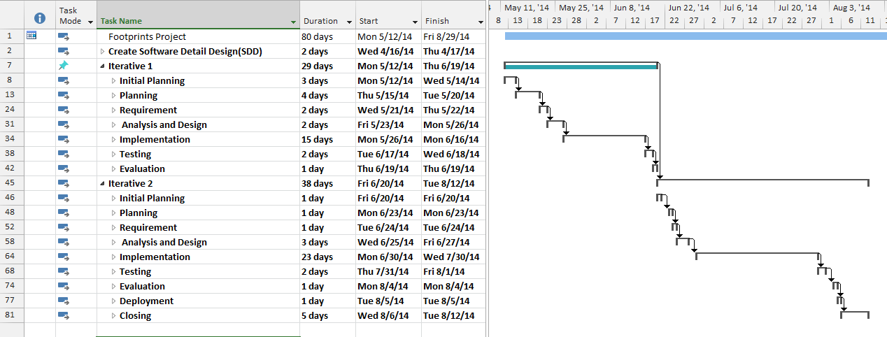
Project Management Plan WBS and Gantt chart

Slide 19
Risk management
No. | Risk | Avoidance | Contingency Plan | Status
1 | High level of technical complexity | Technical leader need to train developer to use new technology that related in project. | Looking for experienced user to support if needed. | Closed.
2 | Lack of human resource so work is delayed | Knowledge is shared between team members, work can be taken over quickly by someone else if a person gets ill. | Inform team leader or Vice-PM to take control, keeping VPM up-to-date with project status. | Closed.
3 | Conflicts happen between team members | Hold weekly meeting. On this meeting, everyone has right to express his opinions and feeling about everything related to project | Team leader is responsible for talking with those members to find the solution. | Closed

Slide 20
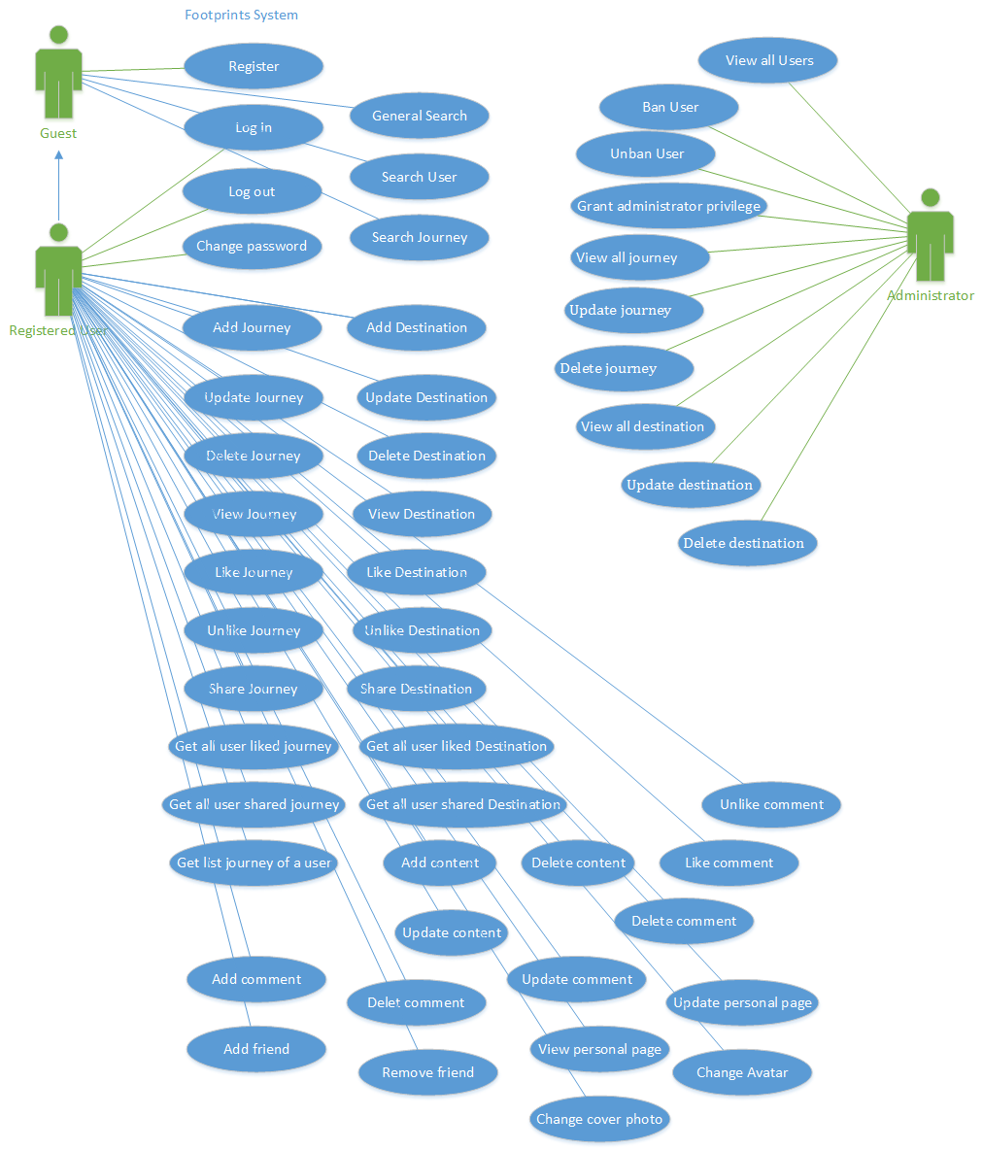
Use Case Diagram
60 Use cases
Registered User
Guest
Administrator

Slide 21
SRS Content
Functional Requirement
Journey
Destination
Search
Comment
Friend
Personal
Newsfeed
Authentication
Manage Content
Non-functional Requirement
21

Slide 22
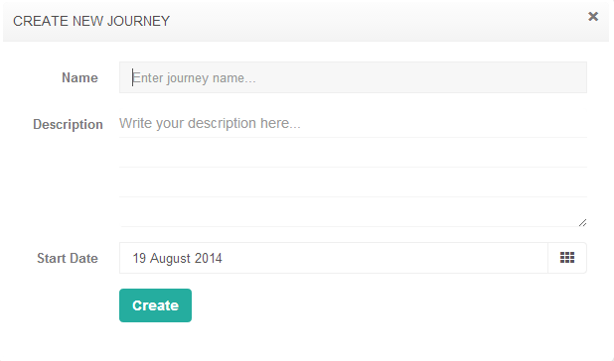
Registered User: Journey
Add new Journey
Update Journey
View Journey
Delete Journey

Slide 23
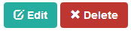
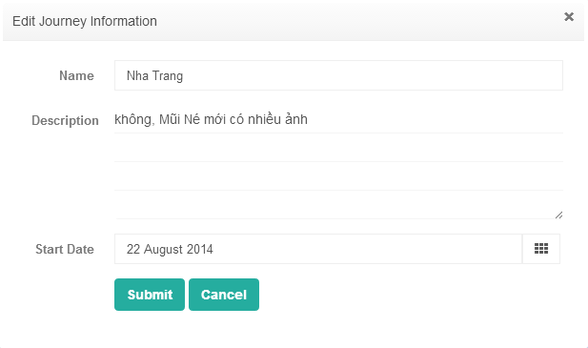
Registered User: Journey
Add new Journey
Update Journey
View Journey
Delete Journey

Slide 24
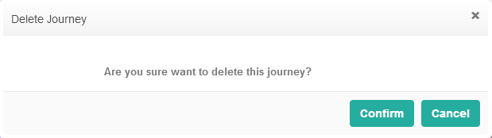
Registered User: Journey
Add new Journey
Update Journey
Delete Journey
View Journey

Slide 25
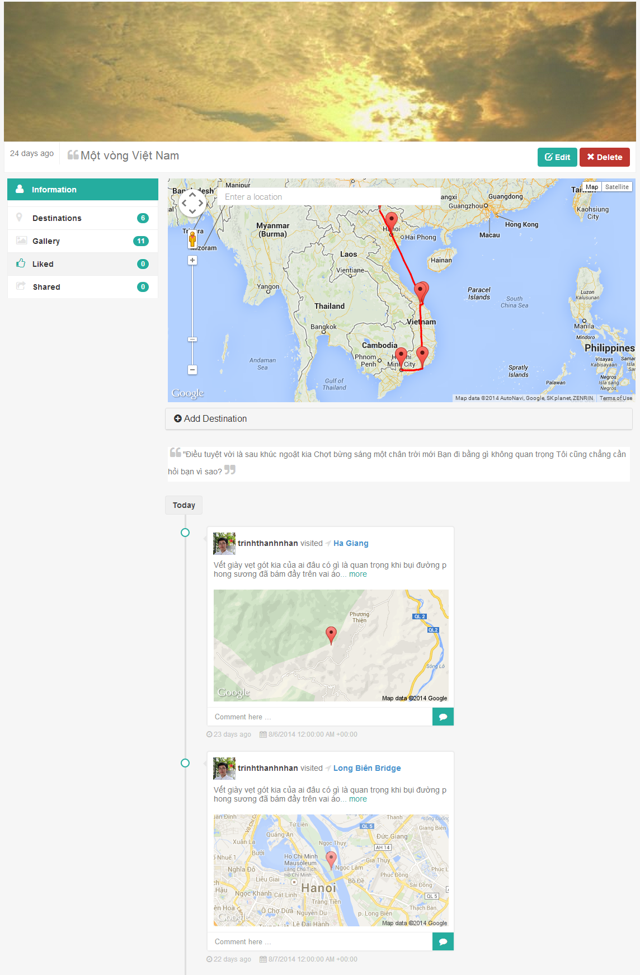
Registered User: Journey
Add new Journey
Update Journey
Delete Journey
View Journey

Slide 26
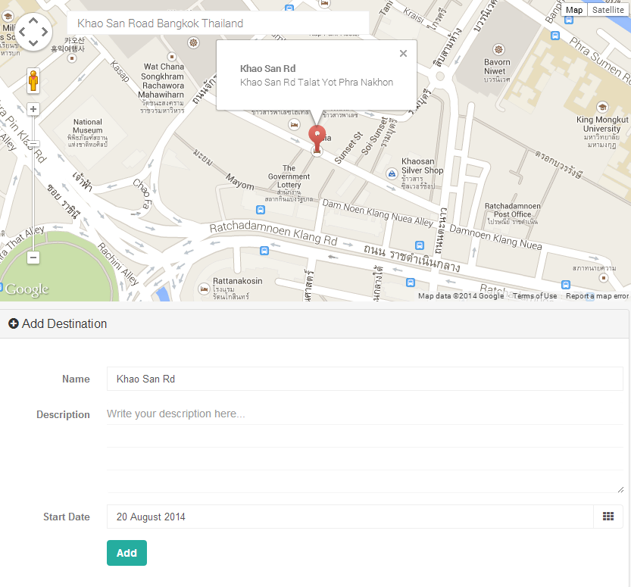
Registered User: Destination
Add Destination
Update Destination
Delete Destination
Like Destination
Unlike Destination
Share Destination
View Destination

Slide 27
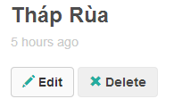
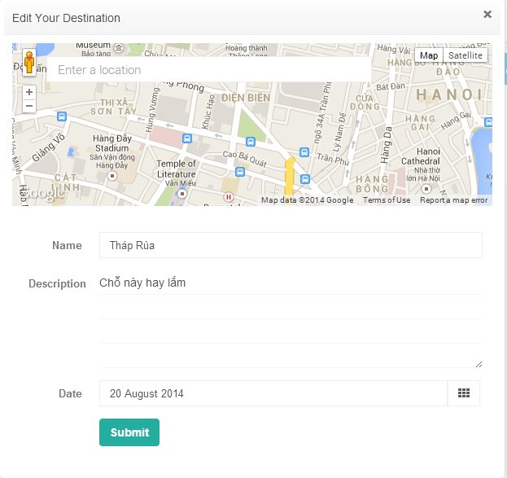
Registered User: Destination
Add Destination
Update Destination
Delete Destination
Like Destination
Unlike Destination
Share Destination
View Destination

Slide 28
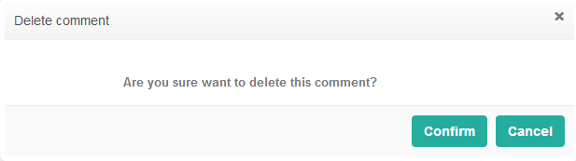
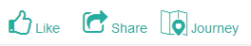

Registered User: Destination
Add Destination
Update Destination
Delete Destination
Like Destination
Unlike Destination
Share Destination
View Destination

Slide 29
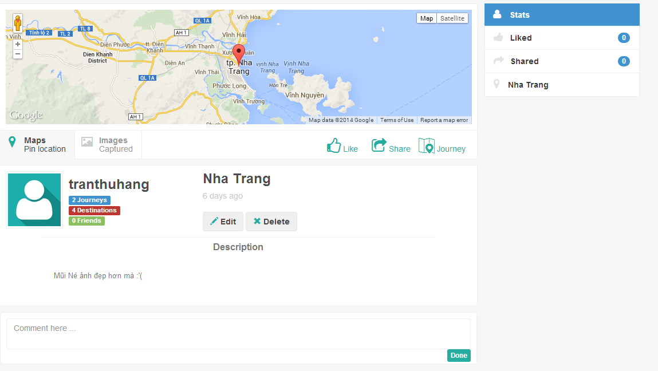
Registered User: Destination
Add Destination
Update Destination
Delete Destination
Like Destination
Unlike Destination
Share Destination
View Destination

Slide 30
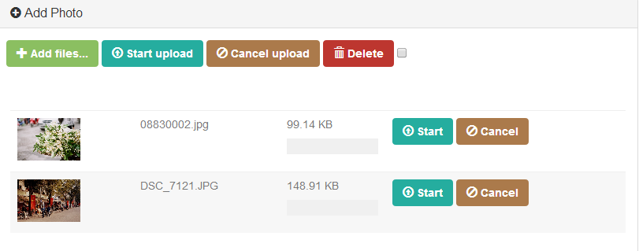
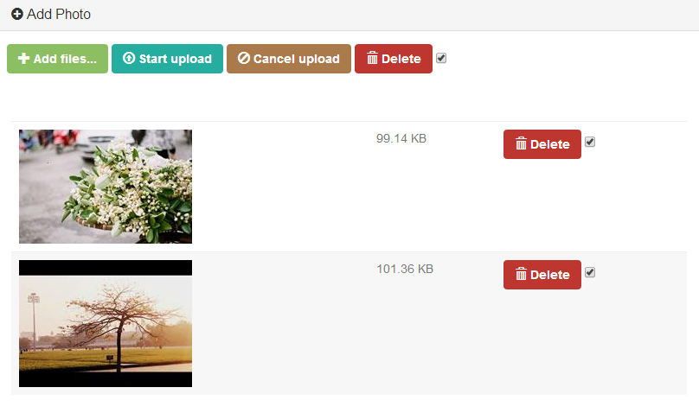
Registered User: Destination
Add content
Update content
Delete content

Slide 31
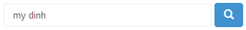
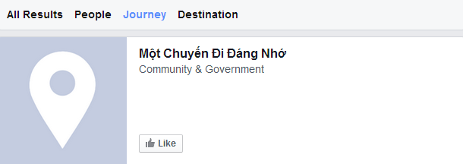
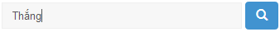
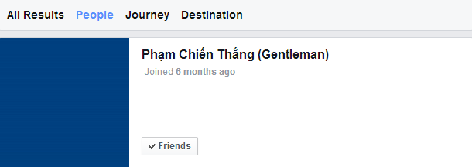
Registered User, Guest: Search
Search Journey
Search Destination
Search Place
Search User
General Search

Slide 32
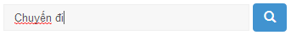
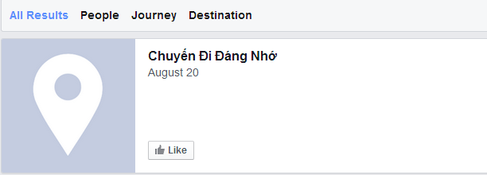
Registered User, Guest: Search
Search Journey
Search Destination
Search Place
Search User
General Search

Slide 33
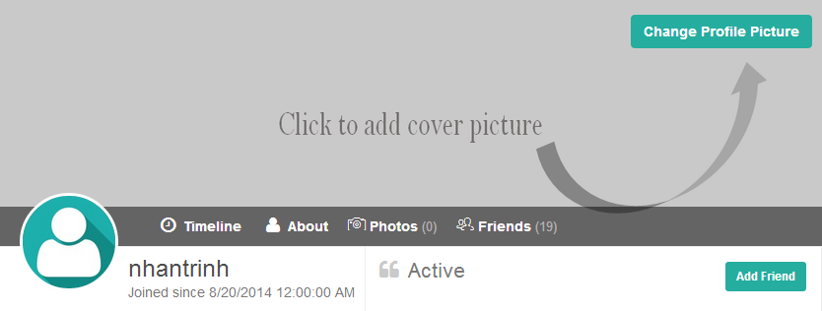
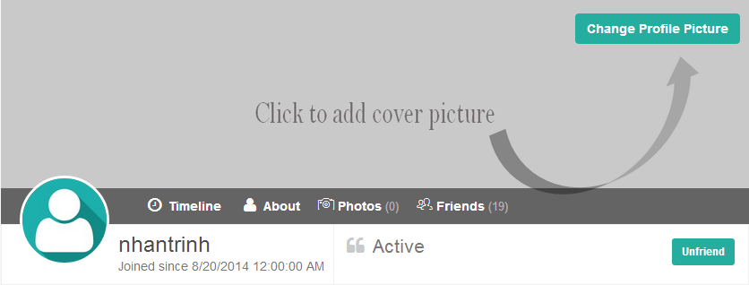
Registered User: Friend
Add Friend
Remove a friend
View personal page
Update information
Change cover photo
Change avatar

Slide 34
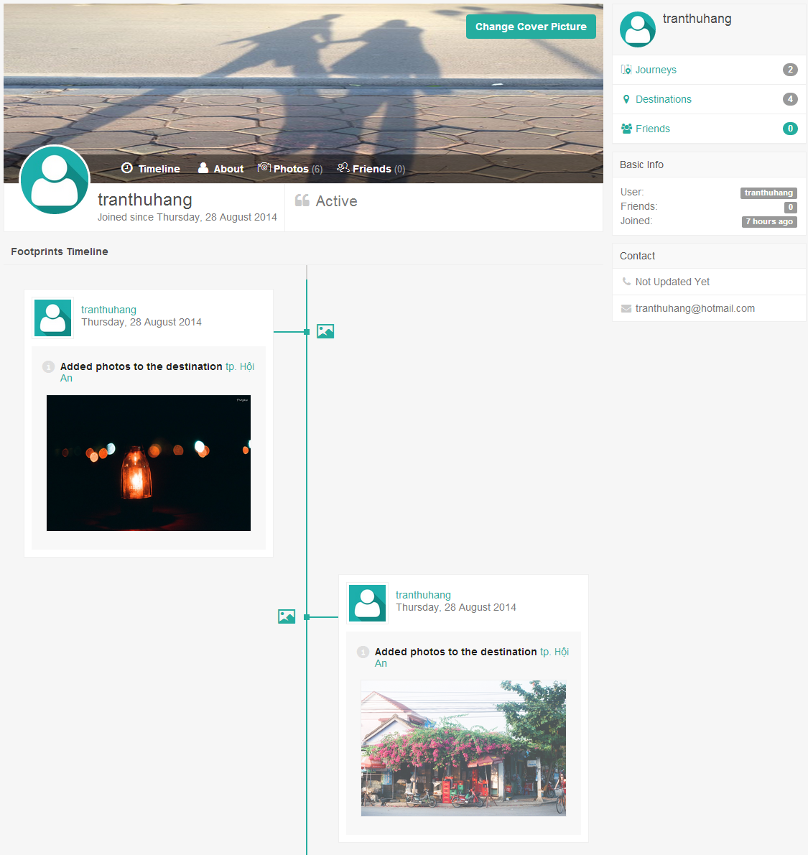
Registered User: Personal
Add Friend
Remove a friend
View personal page
Update information
Change cover photo
Change avatar

Slide 35
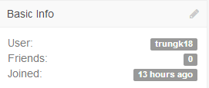
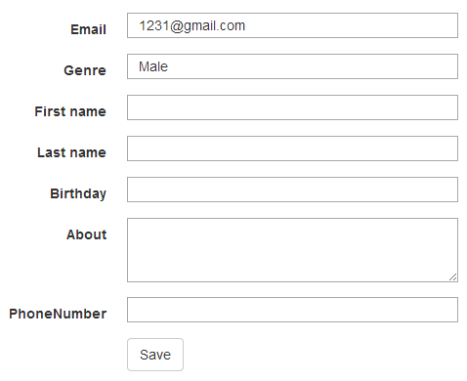
Registered User: Personal
Add Friend
Remove a friend
View personal page
Update information
Change cover photo
Change avatar

Slide 36
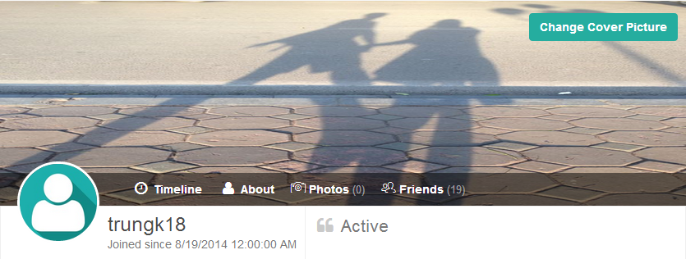
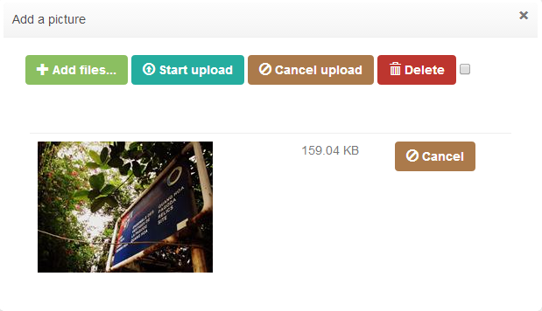
Registered User: Personal
Add Friend
Remove a friend
View personal page
Update information
Change cover photo
Change avatar

Slide 37
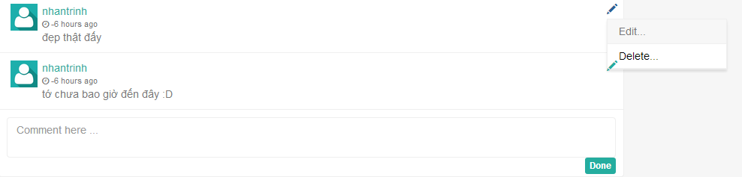
Registered User: Comment
Add comment on Journey
Add comment on destination
Delete comment
Update comment
Get all comment on journey
Get all comment on destination

Slide 38
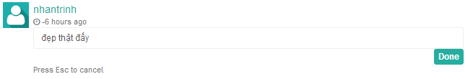
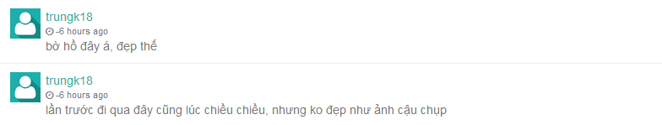
Registered User: Comment
Add comment on journey
Add comment on destination
Delete comment
Update comment
Get all comment on journey
Get all comment on destination

Slide 39
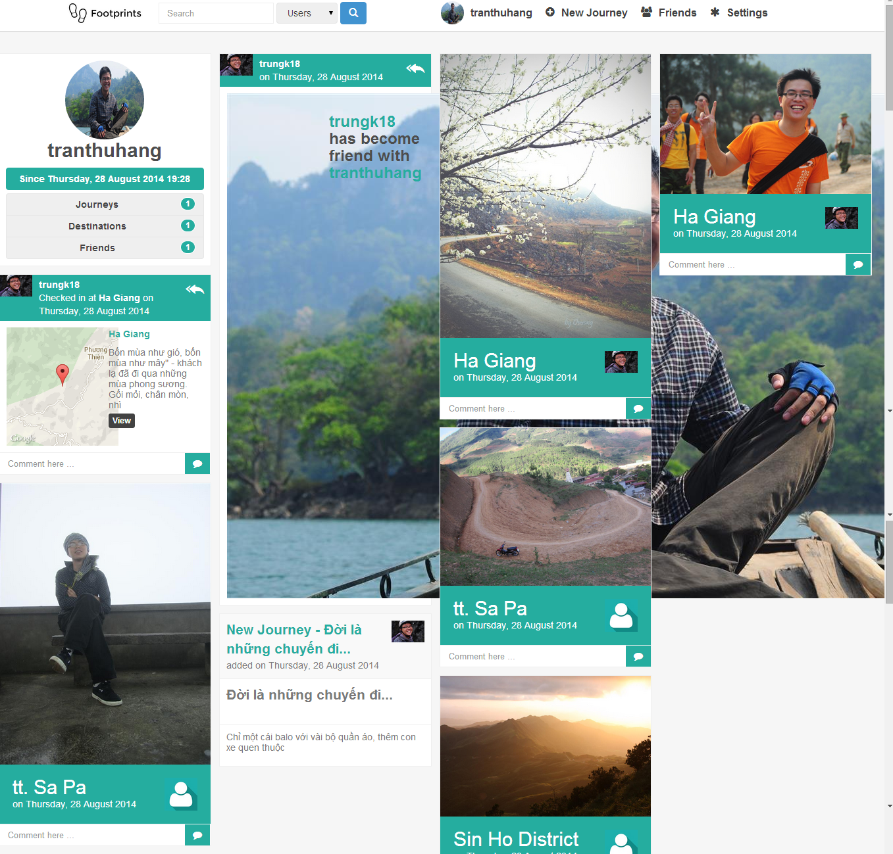
Registered User: Newsfeed
Retrieve Newsfeed
Load more newsfeed

Slide 40
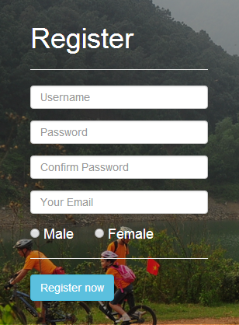
Registered User, Guest: Authentication
Register
Login
Logout
Change password

Slide 41
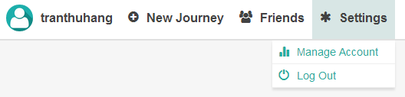
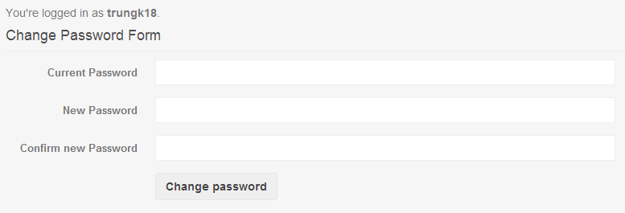
Registerd User, Guest: Authentication
Register
Login
Log out
Change password

Slide 42
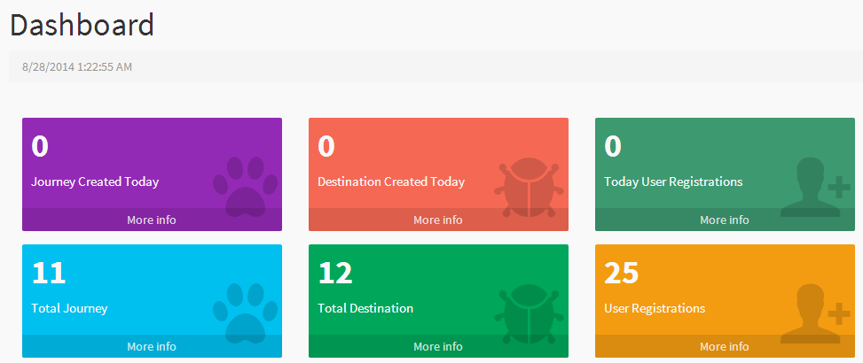
Administrator: Manage Content
Dashboard
Manage User
Manage Journey
Manage Destination

Slide 43
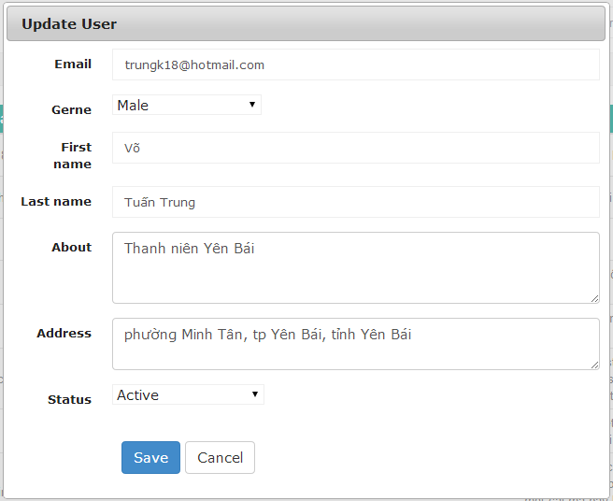
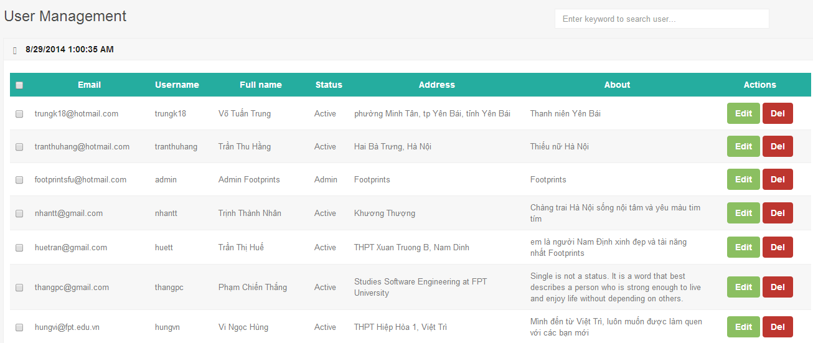
Administrator: Manage Content
Dashboard
Manage User
Manage Journey
Manage Destination

Slide 44
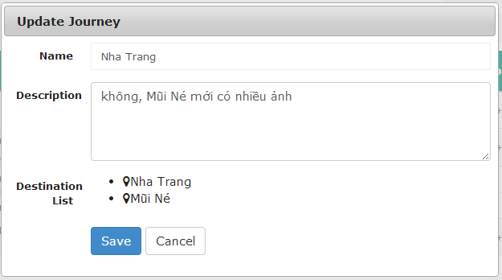
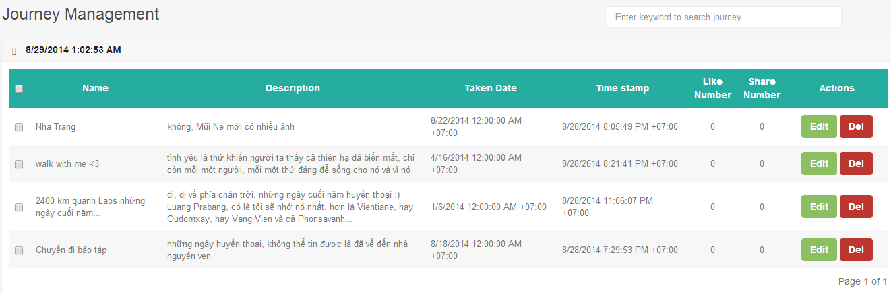
Administrator: Manage Content
Dashboard
Manage User
Manage Journey
Manage Destination

Slide 45
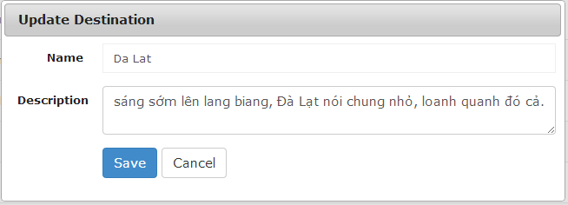
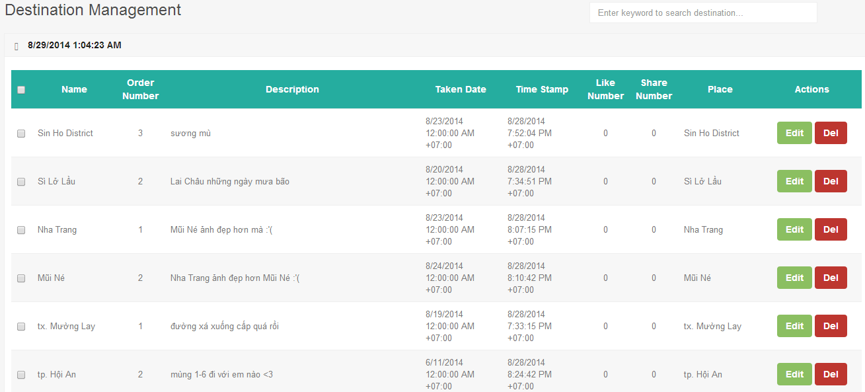
Administrator: Manage Content
Dashboard
Manage User
Manage Journey
Manage Destination

Slide 46
Non-functional Requirement
Forcing SSL on IIS 8
Sensitive data encrypted with SHA256
ASP.NET Identity 2.0
ASP.NET MVC Anti-forgery token
Security
Follow C# coding convention
Follow layer architecture, modular software, component-base development
Apply popular design patterns
Maintainability
Performance
Database indexing, review code
Use graph database Neo4J
Availability & Scalability
Taking advantages of Cloud Platform: fault tolerance and high availability
Usability
Flat UI, Grid UI, Timeline UI
Interface should be elegant, simple

Slide 47
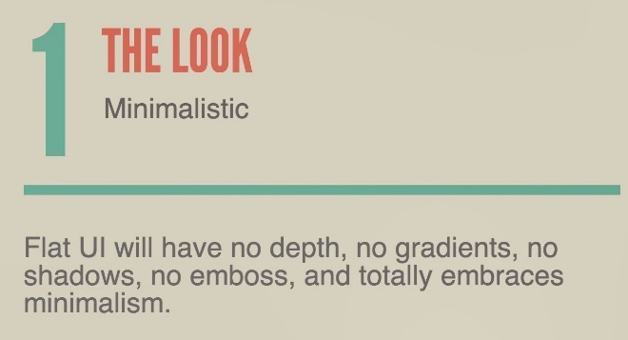




Flat UI

Slide 48

Architecture Overview
Dependency Chaining
Generic Repository & Singleton

Slide 49

Database Design – Problem
Newsfeed data modeling on SQL Database
Best-case complexity is O(log(n)*m) for one join!
We have at least 5 tables for this data model!
Notes:
Kính thưa các thầy trong ban hội đồng, kinh thưa các bậc phụ huynh và toàn thể các bạn sinh viên. Đối với một mạng xã hội thì nhu cầu cần thiết phải có một trang để hiển thị tất cả những hoạt động của những người mà user đang quan tâm lên trên đó. Với những ai đã từng dung qua một mạng xã hội như Facebook, twitter, google plus thì sẽ biết đến với tên gọi quen thuộc là trang Newsfeed. Để bắt đầu phàn thuyết trình về thiết kế cơ sở dữ liệu của nhóm, em xin được giới thiệu cách cơ sở dữ liệu quan hệ truyền thống tổ chức và lưu trữ với bài toán newsfeed và vấn đề mà cách thức này gặp phải.
Đối với một mạng xã hội, thành phần cơ bản và phổ biến nhất là các bài post, với mỗi bài post, ngoài thông tin cơ bản về bài post thì còn có nội dung của các comment trong bài post, ai là người đã để lại comment đó, số lượng những người đã like và đó là những ai. Để lấy ra được Newsfeed cần phải truy xuất tới một user, rồi lấy ra được từng user trong danh sách bạn bè, rồi lấy ra thông tin của các bài post như em vừa nêu trên. Để làm được việc đó, thì cách thức này phải thực hiện 5 phép join các bảng này với nhau, với mỗi phép join, độ phức tạp trong trường hợp tốt nhất là O(log(n) * m) với n,m lần lượt là số lượng phần tử ở 2 bảng trong phép Join. Như vậy với n và m lớn, số lượng thực hiện các phép join nhiều, cơ sở dữ liệu quan hệ truyền thống không đáp ứng tốt bài toán Newsfeed về vấn đề performance.

Slide 50

Database Design – Problem solution
Cypher Query Language:
O(log(n)) to access a random indexed Node.
O(1) to traverse between adjacent nodes .
MATCH (User:User)-[:FRIEND]->(Friend:User)
MATCH (Friend)-[:HAS]->(Post:Post)
MATCH (Post)-[:LIKED_BY]->(UserLiked:User)
MATCH (Post)-[:HAS]->(Comment:Comment)
MATCH (Comment)-[:COMMENT_BY]->(UserCommented:User)
RETURN Friend, Post, Count(UserLiked) AS NumberOfLike, UserCommented, Collect(Comment) AS Comments
Notes:
- Bởi lý do đó, nhóm Footprints chúng em đã quyết định một cơ sở dữ liệu NoSQL, cơ sở dữ liệu đồ thị, cụ thể ở đây là Neo4j. Với vấn đề mà em vừa nên trên, bằng cơ dở dữ liệu đồ thị, chúng em xây dựng

Slide 51


Database Design – Solution
DAL/Concrete/UserRepository.cs DAL/Concrete/JourneyRepository.cs DAL/Concrete/DestinationRepository.cs DAL/Concrete/CommentRepository.cs DAL/Concrete/NewsfeedRepository.cs

Slide 52




Newsfeed Data Structure and Algorithms
Priority Queue: Q List: R
Q = ∅ R = ∅
Q = [13, 12] R = [14]
Q = [6, 3, 11] R = [14, 13, 12]
Q = [12, 6] R = [14, 13]

Slide 53

Newsfeed Data Structure and Algorithms

Slide 54

Neo4J Database Design Diagram
Notes:
7 tables + 14 relationships

Slide 55

Neo4j Sample Data Graph
Notes:
Trên slide là một hình ảnh sample graph mà chúng em đã chụp lại trong quá trình nhập data test.

Slide 56

SQL Server Database Design
ASP.Net Identity 2.0

Slide 57
Collaboration between databases
STEP 1: User submits login forms.
STEP 2: Application retrieve user identity from SQL.
STEP 3: Application authenticates user.
STEP 4: User identity is encrypted and stored in session.
STEP 5: Using identity to retrieve data and update data in Neo4J database.

Slide 58

Amazon S3
PUT /my-image.jpg HTTP/1.1
Host: myBucket.s3.amazonaws.com
Date: Wed, 12 Oct 2009 17:50:00 GMT
Authorization: authorization string
Content-Type: text/plain
Content-Length: 11434
Name | Description
url | File URL
thumbnail_url | Thumbnail of image URL
Name | File name
Type | File Type
Size | 46353

Slide 59

Class Diagram – Journey Module
Use Case: Add new Journey

Slide 60

Sequence Diagram
Use Case: Add new Journey

Slide 61
Testing Process
Testing Life-Cycle
Identify Requitments
Test Planning
Bug Fixing
Acceptance Testing
Test Excuting
Design Test Case
Regression Testing
Test Result Report
Notes:
Đây là vòng đời của chu trình test sản phẩm của chúng em, bắt đầu từ việc phân tích yêu cầu để đưa ra dự định , chiến lược test, từ đó tạo test case, execute test theo test case
Trong quá trình test , tester sẽ viết báo cáo kết quả , và liệt kê lỗi gửi cho các developer. Sau khi fix bug xong thì giai đoạn tiếp theo là thực hiện regrestion test để đảm bảo quá trình fix bug không phát sinh lỗi cho các function khác, và cuối cùng là đóng quy trình test bằng việc acception test cho sản phẩm

Slide 62

Testing Stages
V-Model
This project follows V-Model process to implement testing.
Notes:
Dự án gồm 4 giai đoạn test : gồm Unit test, Integration test, system test và Acceptance test
Và đc thể hiện trong V-Model , ứng với mỗi giai đoạn từ việc viết yêu cầu đến việc phân tích và develop code , sẽ tương đương với các mức test như trong hình .
Ngoài 4 giai đoạn Test theo kiểu thông thường thì đối với phần Unit Test , Các Developer sẽ sử dụng Nunit để thực hiện automation test
Và đây là hình ảnh Nunit Test

Slide 63

Automation Test with NUnit

Slide 64
Testing Types
4 Types
GUI Testing
Function Testing
Regression Testing
Acceptance Testing
Notes:
Về các loại test, chúng em sử dụng 5 loại:
GUI Test: Chúng em test để đảm bảo giao diện của sản phẩm đúng như mô tả trong requirement, bao gồm các button, modal, màu sắc, font, size…
Function test: Quá trình này em thực hiện test theo TC và free test với expected result là từng module chạy đúng và khi kết hợp chúng với nhau, chức năng vẫn đảm bảo được yêu cầu của requirement
Acceptance test: do đồ án ko phải là yêu cầu từ khách hàng nên sẽ test theo checklist để để đảm bảo đạt yêu cầu nhất định cho sản phẩm

Slide 65

Testing Types
CheckList
Notes:
Về các loại test, chúng em sử dụng 5 loại:
GUI Test: Chúng em test để đảm bảo giao diện của sản phẩm đúng như mô tả trong requirement, bao gồm các button, modal, màu sắc, font, size…
Function test: Quá trình này em thực hiện test theo TC và free test với expected result là từng module chạy đúng và khi kết hợp chúng với nhau, chức năng vẫn đảm bảo được yêu cầu của requirement
Acceptance test: do đồ án ko phải là yêu cầu từ khách hàng nên sẽ test theo checklist để để đảm bảo đạt yêu cầu nhất định cho sản phẩm

Slide 66


Testing Tool and Environment
Testing Environment :
Software :
_ Microsoft Office Excel
_ Microsoft Office Word
_ Google Chrome 2.0
Hardware:
_ Windows 7 Professional 32-bit, Service Pack 1
_ Inter® Core™ i3 CPU
_ Install memory(RAM) : 4.00GB
Google Chrome 2.0
Notes:
Tiếp đến là các công cụ test và môi trường test , như hình vẽ trên là môi trường để thực hiện test sản phẩm

Slide 67


Testing Tool and Environment
Testing Tool:
Color Picker from Google AppStore used for read color ID of Picture and web pare
www.hostedredmine.com:
Manage defect log
Color Picker
hostedredmine
Notes:
Và một số công cụ test như Color Picker là 1 ứng dụng của Google AppStore . Nó được sử dụng để test giao diện hình ảnh , như đọc mã màu , kích thước từng đối tượng trên màn hình web
Bên dưới là Hostedredmine , 1 công cụ hữu ích cho việc quản lý bug của dự án

Slide 68

Test Case GuideLine
Notes:
Để tạo ra được test case chúng em dựa vào sơ đồ Test Case GuideLine , Như trên hình vẽ là hình ảnh hướng dẫn cách tạo các trường hợp test 1 cách tương đối triệt để
_ Mũi tên màu đen ở giữa biểu thị cho 1 test case với trường hợp cơ bản nhất(Normal flow ) là trường hợp chạy theo requirement . Từ đó , các step(các bước) trong 1 testcase đó có thể được thay thế bởi những step khác để tạo ra 1 test case mới
_ 1 End Usecase có thể có nhiều trường hợp khác nhau như flow 1 (Thay thế các step để đến được En)
_ hoặc quay trở về bước ban đầu và cũng có thể dẫn đến 1 kết quả test khác mà vẫn đạt kết quả .

Slide 69

Test case design
Notes:
Từ việc tạo test case , tất cả các test case đc quản lý trong Excel
Đây là Function Test case của dự án , chúng e đã tạo được 309 test case cho tất cả các function .
Hiển thị các mục như Testcase Id , Testcase Description , Expect result , result and Test date

Slide 70

Test case design
Notes:
Cũng như Function test thì Graphic User Interface Testcase cũng được tạo trên excel nhu hình ảnh trên

Slide 71

Testing Execution
Notes:
Và trong quá trình execute test dựa vào test case thì phát hiện ra lỗi của chương trình . Các lỗi đó được quản lí trên Hostedredmine
Đây là hình ảnh của quản lý lỗi . Mỗi thành viên trong nhóm đăng kí 1 tài khoản trong trang web này và được thêm vào nhóm bởi tester
Mỗi bug được phát hiện , tester sẽ mô phỏng tình trạng của từng lỗi và giao việc fix bug cho developer phụ trách lỗi đó .Và sau khi fix bug xong thì developer sẽ edit lại trang thái của lỗi đó .
Như trong hình là Version 1 của việc bug tracking . Các lỗi được biểu hiện các màu sắc tương ứng với trạng thái hay mức độ xử lý lỗi .
Màu đỏ là biểu thị cho lỗi cần khắc phục nhanh chóng trong thời gian sớm nhất , và màu nhạt dần là mức độ nhẹ hơn

Slide 72

Testing Execution
Notes:
Và hình ảnh Gant chart này cho thấy được thời gian fux bug cũng như % công việc được hoàn thành của từng bug ,
Màu xanh thể hiện bug đã đc fix cong , còn màu đỏ là lượng cong việc còn sót lại

Slide 73

Test Result
Excute TestCase with 3 stages.
Final Test Result Report of Project consist of table below
Notes:
Còn đây là kết quả test cuối cùng của đồ án
Nhóm tiến hành test qua 3 giai đoạn , giai đoạn 1 chúng e tìm được 129 lỗi , sau quá trình fix bug , đến giai đoạn 2 chỉ còn 41 bugs , và đến giai đoạn 3 thì tất cả các bug đã được sửa 1 cách triệt để
Theo thống kê có 309 Function test case , và 78 GUI Test case tổng cộng 387 . Tất cả đã được hoàn thành

Slide 74
Statistics and Visions
5 people
80 days
9907 lines of code for backend
7136 lines of code for frontend
387 test cases
408 pages of documents
Tags, instant messages, suggestions, analytics
Mobile application
Advertisement, selling data and reports.

Slide 75
Lesson Learned.
Working in group:
Communication
Resolve conflicts
Management skills:
Organize
Negotiate
Planning
Making Decision
Technologies:
Neo4J Graph Database
Amazon Webservices
Apache Lucene
Social graph data modeling
Newsfeed constructing algorithm
Application Architecture on Cloud

Slide 76

Demo

Slide 77

Q&A

Slide 78
Thank You!
Because life is an endless journey

